Slide 1
第3章.需求工程过程

Slide 2
主要内容
需求工程过程
需求工程过程的活动
需求工程过程的并发和迭代性
实践方法的应用
需求工程过程实例分析
需求工程过程与软件工程过程

Slide 3
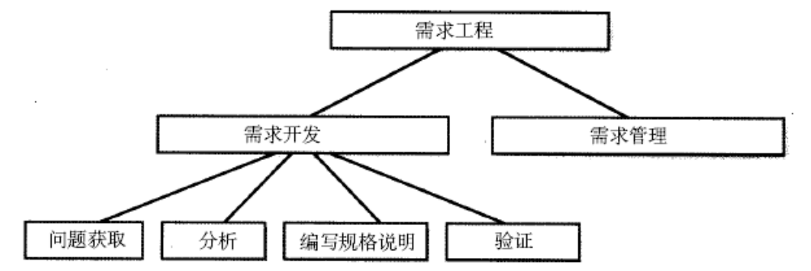
1. 需求工程过程
过程是一组相关活动的集成，通过这些活动的执行，可以完成一项任务或者达到一个目标。
需求工程过程是系统开发当中需求开发活动的集成，它的模版是产生一个能够在用户环境下解决用户业务问题的系统方案
需求工程过程可能会表现出极大的差异，但是除了少数情况之外，主要的需求工程活动是比较固定的

Slide 4
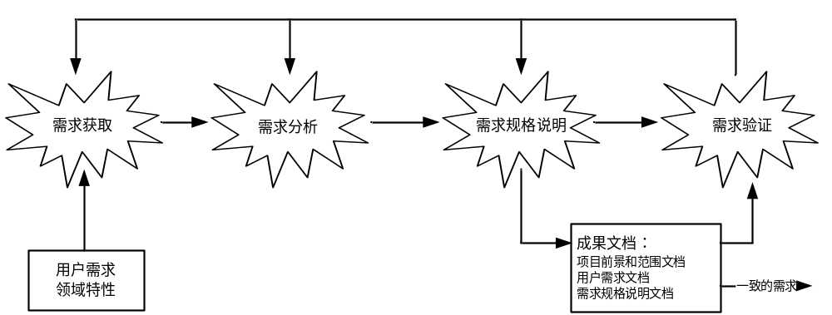
1. 需求工程过程

Slide 5
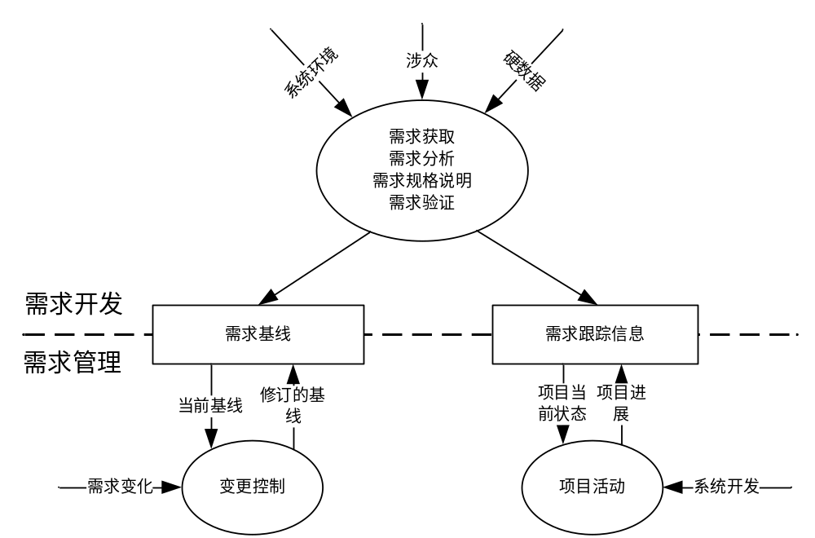
1. 需求工程过程

Slide 6
主要内容
需求工程过程
需求工程过程的活动
需求工程过程的并发和迭代性
实践方法的应用
需求工程过程实例分析
需求工程过程与软件工程过程

Slide 7
2. 需求工程过程的活动
需求获取
  需求获取是从人、文档或者环境当中获取需求的过程
  需求工程师必须要利用各种方法和技术来“发现”需求
  需求获取和需求分析是交织在一起的

Slide 8
2. 需求工程过程的活动
需求获取子活动
  收集背景资料
  定义项目前景和范围
  选择信息的来源
  选择获取方法，执行获取
  记录获取结果

Slide 9
2. 需求工程过程的活动
需求分析
  建模来整合各种信息，以使得人们更好的理解问题
  为问题定义出一个需求集合，这个集合能够为问题界定一个有效的解决方案
  检查需求当中存在的错误、遗漏、不一致等各种缺陷，并加以修正

Slide 10
2. 需求工程过程的活动
需求分析子活动
  业务分析（问题分析、目标分析、涉众分析）
  确定系统边界
  需求建模
  需求细化
  确定优先级
  需求协商

Slide 11
2. 需求工程过程的活动
需求规格说明
  获取的需求需要被编写成文档，主要目的是为了在系统涉众之间交流需求信息
  业务需求被写入项目前景和范围文档
  用户需求被写入用户需求文档（或者用例文档）
  系统需求被写入需求规格说明
需求规格说明 子活动
  定制文档模版
  编写文档

Slide 12
2. 需求工程过程的活动
需求验证
  确保需求规格说明文档能正确、准确的反映用户的意图
  确保文档的高质量
    文档内每条需求都正确、准确的反映了用户的意图；
    文档记录的需求集在整体上具有完整性和一致性；
    文档的组织方式和需求的书写方式具有可读性和可修改性
需求验证子活动
  执行验证
  问题修正

Slide 13
2. 需求工程过程的活动
需求管理
  保证需求作用在整个软件的产品生命周期中的持续、稳定和有效发挥
需求管理子活动
  建立和维护需求基线集
  建立需求跟踪信息
  进行变更控制

Slide 14
主要内容
需求工程过程
需求工程过程的活动
需求工程过程的并发和迭代性
实践方法的应用
需求工程过程实例分析
需求工程过程与软件工程过程

Slide 15
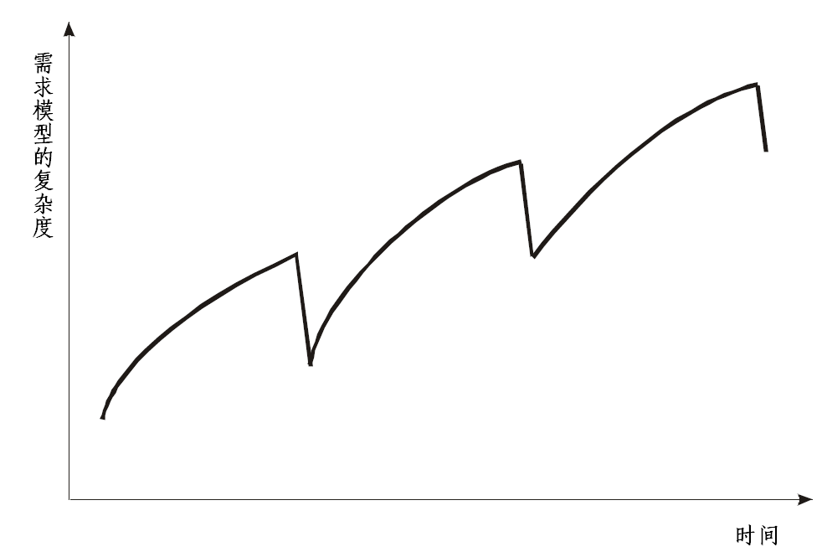
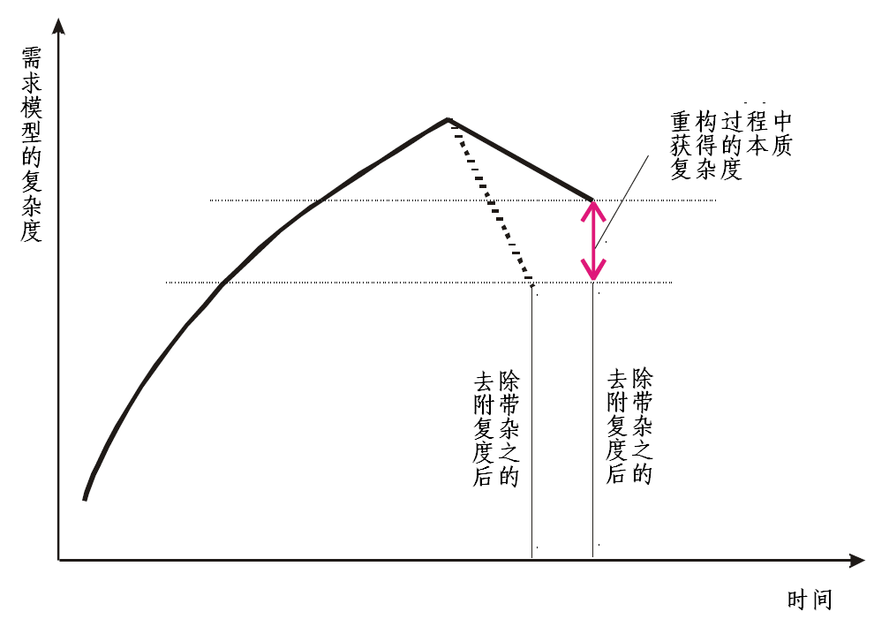
3.需求工程过程的并发和迭代性
——需求开发中的分析模型复杂度

Slide 16
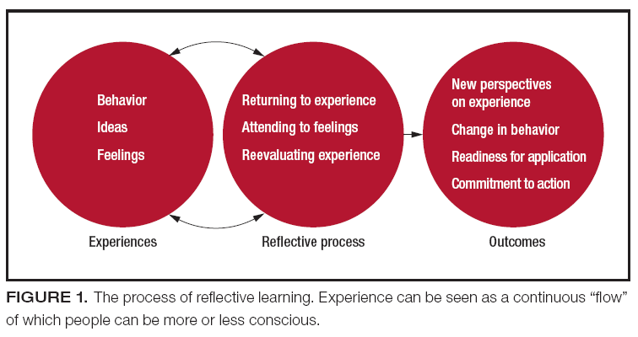
3.需求工程过程的并发和迭代性
Framing Requirements Work as Learning

Slide 17
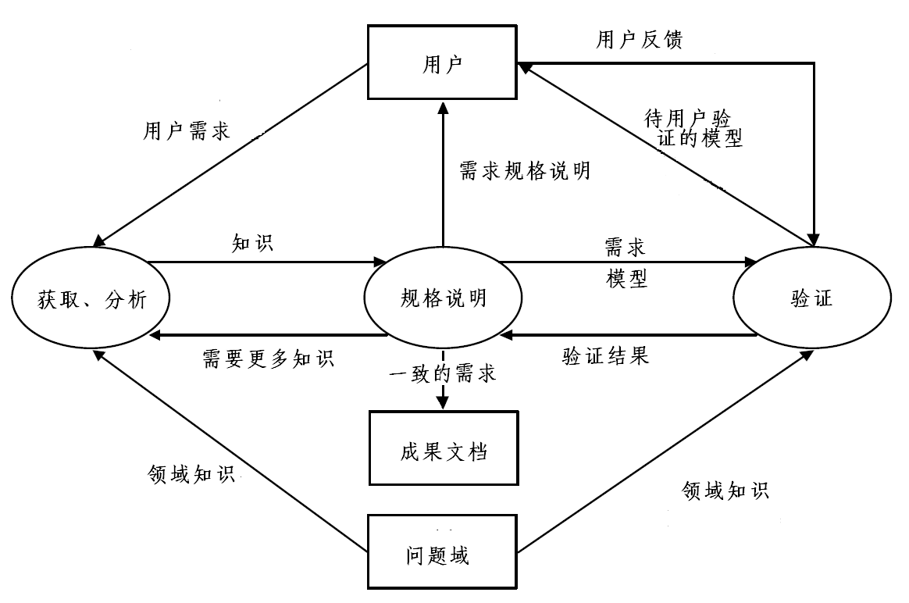
3.需求工程过程的并发和迭代性
——迭代的需求开发过程模型

Slide 18
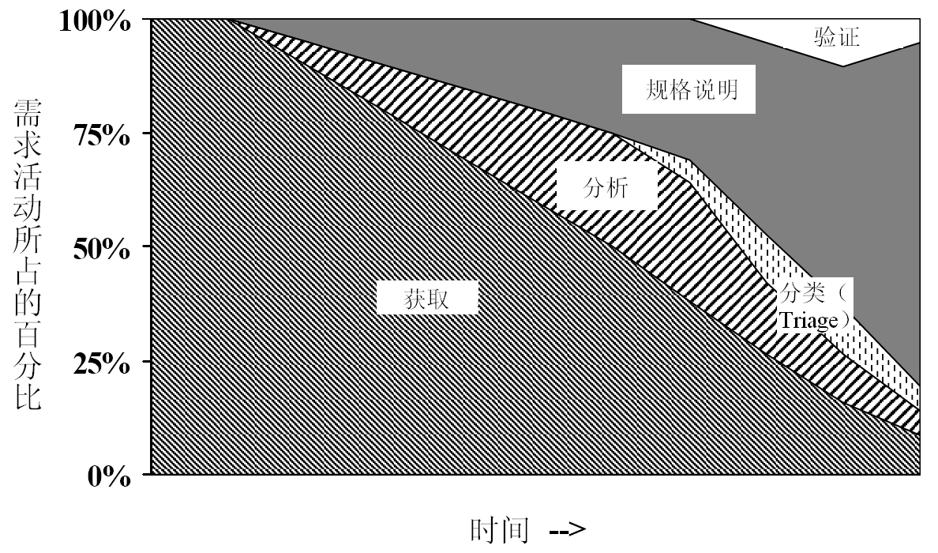
3.需求工程过程的并发和迭代性
——需求开发活动的并发性

Slide 19
主要内容
需求工程过程
需求工程过程的活动
需求工程过程的并发和迭代性
实践方法的应用
需求工程过程实例分析
需求工程过程与软件工程过程

Slide 20
4. 实践方法的应用
个人才智→实践方法→知识体系
需求工程师需要为组织或项目选择、定制和应用一些有效的实践方法
见教材表3-1

Slide 21
主要内容
需求工程过程
需求工程过程的活动
需求工程过程的并发和迭代性
实践方法的应用
需求工程过程实例分析
需求工程过程与软件工程过程

Slide 22
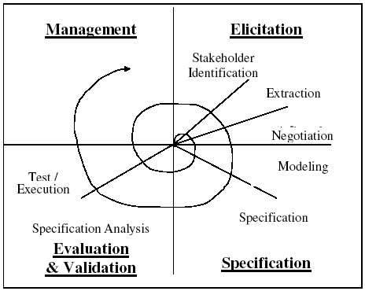
需求工程过程实例
螺旋RE

Slide 23
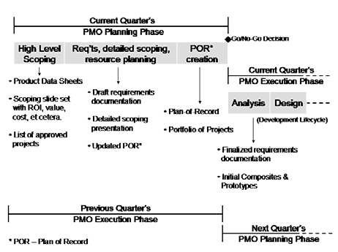
需求工程过程实例
HP 需求过程

Slide 24
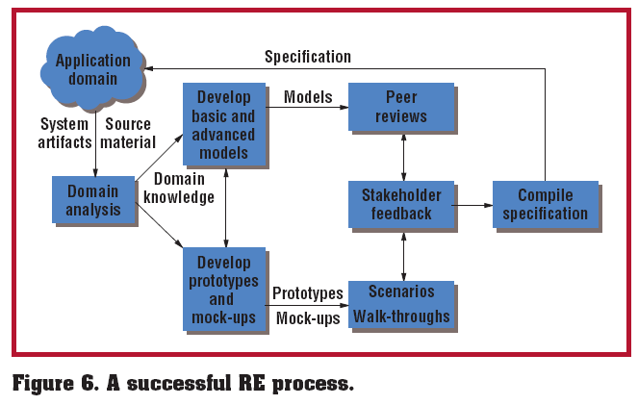
需求工程过程实例
依赖原型方法的需求开发过程

Slide 25
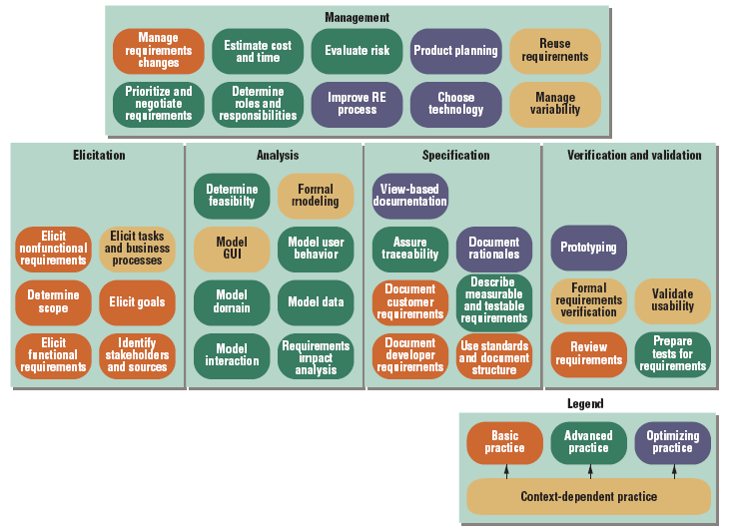
需求工程过程实例
Practices-Based

Slide 26
需求工程过程实例
Agile RE
Face-to-face communication over written specifications
Iterative requirements engineering
Requirement prioritization goes extreme
Managing requirements change through constant planning
Prototyping
Test-driven development
Use review meetings and acceptance tests

Slide 27
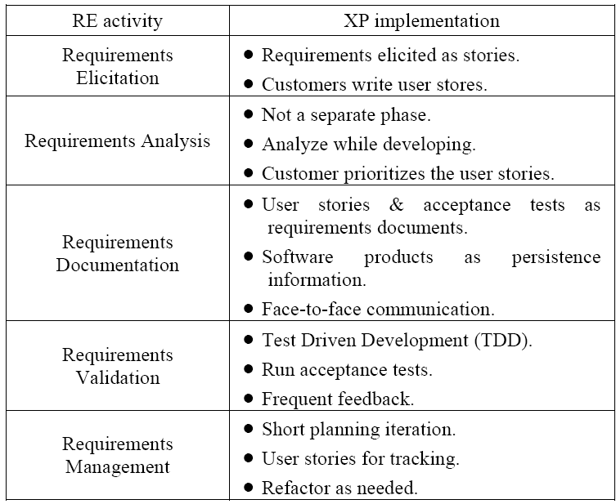

需求工程过程实例 Agile RE: XP

Slide 28
主要内容
需求工程过程
需求工程过程的活动
需求工程过程的并发和迭代性
实践方法的应用
需求工程过程实例分析
需求工程过程与软件工程过程

Slide 29
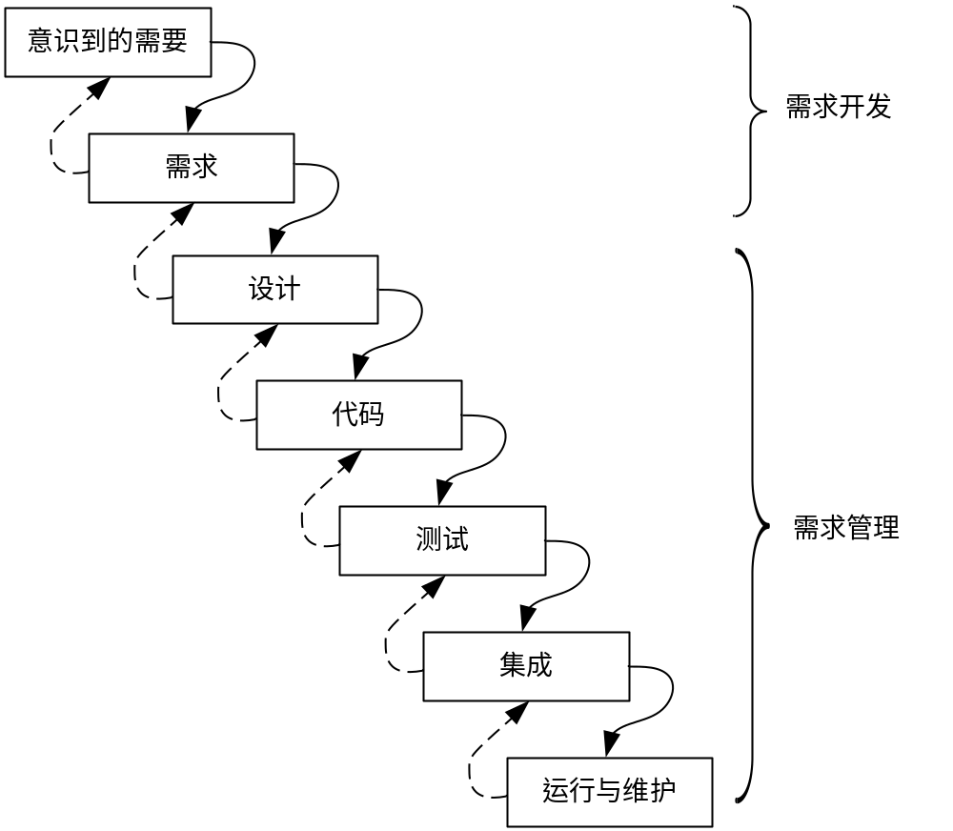
6. 需求工程过程与软件工程过程
软件的问题域比较成熟和易于明确化，并且需求也比较稳定
不利于用户的有效参与

Slide 30
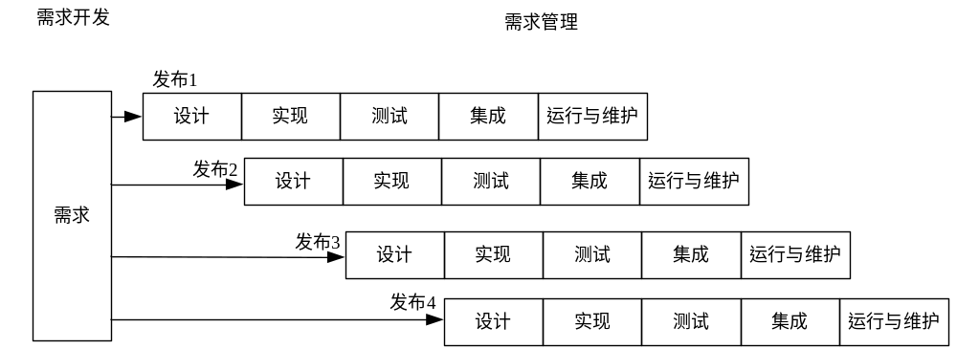
6. 需求工程过程与软件工程过程
软件的问题域比较复杂，但是业务非常成熟而且需求比较稳定
不利于用户的有效参与

Slide 31
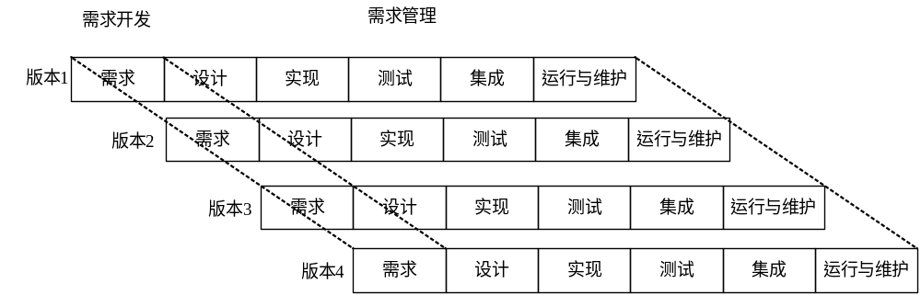
6. 需求工程过程与软件工程过程
问题域极其复杂或者需求不稳定
更好的应对需求的改变
提高用户的有效参与度
使得开发工作的协同和管理工作变得困难

Slide 32
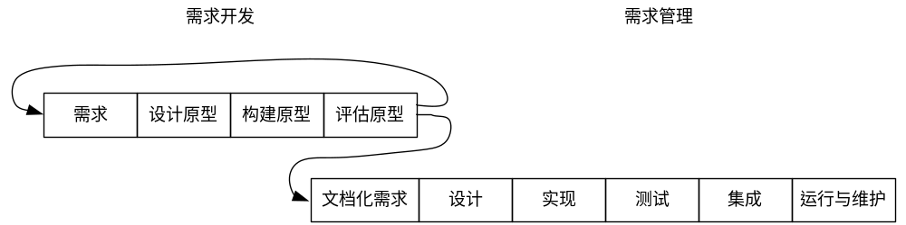
6. 需求工程过程与软件工程过程
问题域不成熟，业务活动仍然在不断发展和改变
能够很好的解决各种不确定性
提高了需求工程阶段的成本，而且易于发生各种原型风险

Slide 33
6. 需求工程过程与软件工程过程
需求工程过程更应该是软件工程过程的一部分，而不是独立出来作为单独部分
< Requirements Engineering and Software Project Success- An Industrial Survey in Australia and the US >
  it is not the requirements methodology per se, but rather use of an appropriate software development methodology into which the requirements methodology fits;
  it is not a project manager experienced in the application area, but rather a project manager who manages requirements effectively;
  it is not necessarily having complete requirements at the start of the project but rather completing the requirements at some stage during the project;

Slide 34
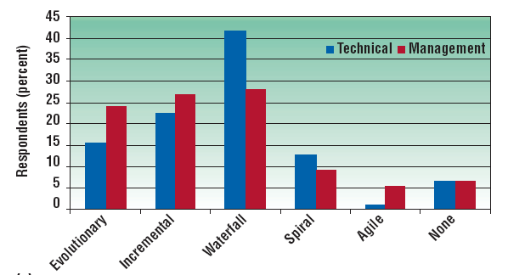
Software Process Model in Practices
<Requirements Engineering-The State of the Practice>, 2003

Slide 35
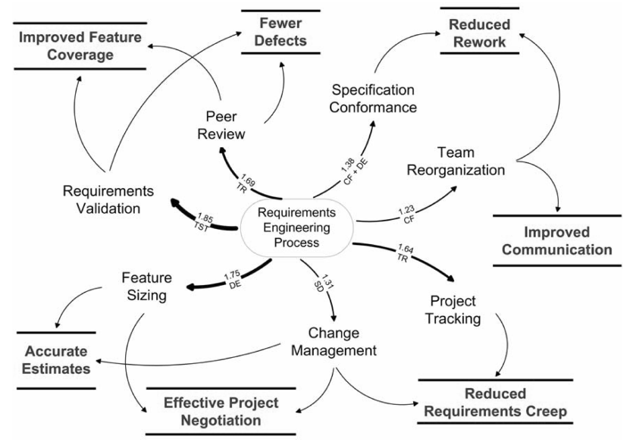
需求工程过程为什么要适应软件工程过程？
“需求工程”是正性活动
< An empirical study of the complex relationships between requirements engineering processes and other processes >, 2006

Slide 36
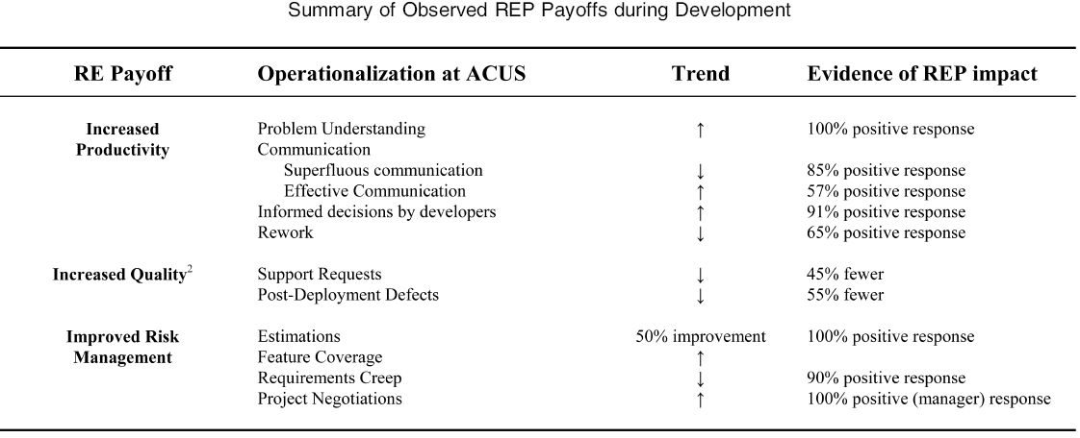
< An empirical study of the complex relationships between requirements engineering processes and other processes >, 2006

Slide 37
<Requirements Engineering and Downstream Software Development: Findings from a Case Study>, 2005
  Improved Understanding of Details, Dependencies and Complexities of Features
  Reduced Wasted Effort
  Intangible Benefits: Improved Communication
  Intangible Benefits: Informed Decisions
  Estimations
  Change Management

Slide 38
思考题
1. 除了需求开发的四个活动和需求管理活动之外，需求工程当中还有没有需要执行的活动？如果有的话，它们是哪些活动？给出你的理由。
2. 需求开发过程具有迭代特性，但是不是所有项目的需求开发过程都必须是迭代完成的？如果不是，请给出举例和理由。
3. 需求开发的迭代特性与软件开发过程的迭代式开发有什么关系？它们之间会互相影响吗？如果会，那么有哪些影响？
4. 需求工程细节知识的实践性对不同项目的需求开发过程的差异性有没有影响？如果有，请说明影响是什么。如果没有，请说明是哪些因素产生了不同项目的需求开发过程的差异性。

Slide 39
本章小结
需求工程有着属于它自己的生命周期模型，存在着针对需求开发的需求工程过程
需求工程过程拥有一些常见的需求工程活动：需求获取、需求分析、需求规格说明、需求验证和需求管理
需求开发活动是互相交织、并发、迭代和递增 的
需求工程过程的成功执行需要应用很多的有效实践方法

